Slide 1
OFICINA JURÍDICA DEL DISTRITO ESPECIAL INDUSTRIAL Y PORTUARIO DE BARRANQUILLA
INFORME DE GESTIÓN
BARRANQUILLA

Slide 2
INFORME DE GESTION CONTINGENCIA JUDICIAL
Previo a la presentación estadística de la gestión judicial desarrollada por esta Oficina a través de la Coordinación de asuntos litigiosos, es pertinente manifestar la gran labor desarrollada por el grupo de abogados externos que asumieron la defensa judicial del Distrito Especial, Industrial y Portuario de Barranquilla durante las vigencias fiscales 2012, 2013, 2014 y 2015.
Se destacan los logros alcanzados por la Oficina Jurídica en materia Judicial y extrajudicial en la cual estuvimos atentos a ejercer la defensa técnica de manera oportuna y diligente, logrando con ello evitar una contingencia adversa a los intereses de la administración distrital, la que a la fecha se encuentra en el orden de $343,153,825,462, correspondientes a 2400 procesos activos contra el ente territorial; es de anotar que al analizar las pretensiones de los demandantes podemos concluir que tenemos unas probabilidades de ahorro dentro de la contingencia por valor de $302,452,759,654, cálculos que establecemos partiendo de la base de las políticas defensa judicial, de las decisiones judiciales que se encuentran en firme, procesos iniciados en contra del Ministerio de Educación han incrementado los procesos judiciales y las contingencias solicitadas por los demandantes.
Lo anterior permite determinar una contingencia estimada de probabilidades de fallos en contra por valor de $40.701.065.808.

Slide 3
INFORME DE GESTION CONTINGENCIA JUDICIAL
Medio de control | N° | Cuantía establecida en pesos | Cuantía menos la probabilidad de fallo condenatorio
CONTRACTUAL | 49 | $9,052,717,645 | $866,970,562
ACCION DE CUMPLIMIENTO | 46 | $11,020,572 | $1,102,057
ACCION DE GRUPO | 43 | $10,248,774,687 | $3,470,953,729
ACCION POPULAR | 618 | $15,000,000 | $1,000,000
COBRO COACTIVO | 1 | $10,300,000 | $3,090,000
CONCORDATO | 1 | $0 | $0
EJECUTIVO | 126 | $5,035,038,500 | $860,120,978
NULIDAD | 73 | $0 | $0
NUL Y REST. DE DERECHO | 2189 | $120,431,633,419 | $16,882,726,043
ORDINARIO CIVIL | 1 | $35,603,621 | $0
ORDINARIO LABORAL | 555 | $21,913,703,962 | $5,116,162,069
PROCESO DE FUERO SINDICAL CON ACCIONES DE REINTEGRO | 75 | $1,593,582,701 | $412,801,413
REPARACION DIRECTA | 431 | $174,783,150,355 | $13,079,888,957
RESP. CIVIL EXTRACONTRACTUAL | 3 | $23,300,000 | $6,250,000
Total general | 4211 | $343,153,825,462 | $40,701,065,808
Así mismo, se puede concluir que las diferencias entre las contingencias datan de las pretensiones de los demandantes. A su vez es preciso aclarar que no todos los procesos tienen contingencia estimada por ejemplo en las acciones populares, simple nulidad, nulidades y restablecimiento de derecho sobre traslados de profesores, y demás.

Slide 4
INFORME DE GESTION CONTINGENCIA JUDICIAL
La gestión judicial desarrollada por la Oficina a través de la Coordinación de asuntos litigiosos, es desarrollada por el grupo de abogados externos que asumieron la defensa judicial del Distrito Especial, Industrial y Portuario de Barranquilla durante la vigencia fiscal 2012, 2013, 2014 y lo que va corrido de la vigencia 2015.
• Conforme a todas las herramientas implementadas para el control judicial, actualmente se han identificado todos los procesos que se inician contra el Distrito de Barranquilla.
• Hasta la fecha el Distrito presenta 4211 procesos de demandas en total.
• Dentro de la vigencia de 2012, 2013, 2014 y hasta junio de 2015 se han notificado 1265 procesos judiciales.
Tal como se refleja en siguiente recuadro:
VIGENCIAS | DEMANDA
2012 | 364
2013 | 407
2014 | 239
2015 | 255
Total | 1265

Slide 5
INFORME DE GESTION CONTINGENCIA JUDICIAL
Procesos notificados de enero a marzo de 2015
Medio de control | N° | CUANTIA | CUANTIA MENOS LA PROBABILIDAD DE FALLO CONDENATORIO
NULIDAD Y RESTABLECIMIENTO DEL DERECHO | 56 | $23,204,797,600 | $718,842,366
ACCION DE CUMPLIMIENTO | 3 | $0 | $0
ACCION POPULAR | 1 | $0 | $0
CONTRACTUAL | 2 | $4,356,589,765 | $12,550,000
EJECUTIVO | 1 | $20,000,000 | $4,000,000
ORDINARIA LABORAL | 22 | $2,098,654,371 | $473,186,216
ORDINARIO CIVIL | 1 | $35,603,621 | $0
REPARACIÓN DIRECTA | 22 | $57,125,896,231 | $670,568,499
SIMPLE NULIDAD | 5 | $0 | $0
Total general | 113 | $86,841,541,588 | $1,879,147,080

Slide 6
INFORME DE GESTION CONTINGENCIA JUDICIAL
Procesos notificados de abril a junio de 2015
MEDIO DE CONTROL | N° | CONTINGENCIA | CUANTIA MENOS LA PROBABILIDAD DE FALLO CONDENATORIO
NULIDAD Y RESTABLECIMIENTO DEL DERECHO | 62 | $21,180,582,623 | $707,609,796
ACCIÓN DE CUMPLIMIENTO | 8 | $11,020,572 | $1,102,057
ACCION DE GRUPO | 2 | $473,000,000 | $63,800,000
ACCION POPULAR | 8 | $0 | $0
CONTROVERSIAS CONTRACTUALES | 8 | $726,053,506 | $72,605,351
EJECUTIVO | 4 | $45,755,473 | $4,575,547
FUERO SINDICAL CON ACCIÓN DE REINTEGRO | 1 | $0 | $0
NULIDAD | 3 | $0 | $0
ORDINARIO LABORAL | 23 | $1,006,235,006 | $167,339,288
REPARACIÓN DIRECTA | 23 | $24,350,598,127 | $1,965,564,991
Total general | 142 | $47,793,245,307 | $2,982,597,030

Slide 7
INFORME DE GESTION CONTINGENCIA JUDICIAL

Slide 8
DEMANDAS INICIADAS POR LA ADMINISTRACIÓN
Vale destacar, que si bien la Oficina Jurídica ha asumido una defensa especial en todos los procesos judiciales, no es menos cierto, que de igual forma hemos venido asumiendo un papel proactivo en defensa del patrimonio público ante los distintos despachos en los procesos ordinarios laborales y contenciosos administrativos. Representando en la siguiente gráfica los procesos iniciados por parte de esta administración.
Acción / Medio de Control | procesos
Repetición | 19
Levantamiento de Fuero Sindical | 58
Levantamiento de afectación de vivienda familiar | 102
Demanda de lesividad y ordinarios laborales | 54
TOTAL | 233

Slide 9
SOLICITUDES DE CONCILIACIONES EXTRAJUDICIALES
Dentro del marco de las competencias misionales de la Oficina Jurídica, se han atendido por parte de la coordinación de asuntos judiciales a corte 30 de junio de 2015, diversas solicitudes de conciliación extrajudicial en derecho ante los distintos procuradores judiciales de lo contencioso administrativo, tales resultados los ilustramos en el siguiente cuadro:
CONCEPTO | Total
Solicitudes de Conciliaciones Ingresadas | 232
Corresponden al medio de control de Nulidad y restablecimiento de derecho | 141
Corresponden al medio de control de Reparación Directa | 86
Corresponden al medio de control Contractual | 5
presentación de políticas públicas en las audiencias de conciliación | 34
acciones de repetición estudiadas ante el comité | 7
casos sometidos a estudio ante el comité de conciliación | 106
sesiones realizadas en esta vigencia | 27
asuntos conciliados | 1
cuantía de las conciliaciones realizadas | $619.940.000
ahorro estimado en las conciliaciones realizadas | $ 55.000.000
casos negados por el juez de conocimiento | 0
casos aprobados por el juez de conocimiento | En tramite
Casos por resolver análisis de legalidad | 1

Slide 10
SOLICITUDES DE CONCILIACIONES EXTRAJUDICIALES

Slide 11
SOLICITUDES DE CONCILIACIONES EXTRAJUDICIALES
El funcionamiento y puesta en marcha del comité de conciliación en el Distrito de Barranquilla esta reglamentado por el Decreto Nacional N° 1716 de 2009 e internamente se rige por la Resolución N° 0001 de 2008; el comité esta conformado por la Alcaldesa Distrital de Barranquilla o su delegada quien tiene voz y voto, e igualmente lo conforman el Secretario de Hacienda y el Jefe de la Oficina Jurídica quienes también gozan de voz y voto.
En esta vigencia se lograron acuerdos conciliatorios por el orden de los $ 1.060.204.896 logrando un ahorro estimado para el Distrito de $ 905.000.000; dentro de los cuales se destaca dos (2) medios de control con pretensión de reparación directa, una contractual y una acción de nulidad y restablecimiento de derecho para un total de cuatro casos conciliados.
Es de resaltar que gracias al trabajo coordinado entre la Oficina Jurídica y la Gerencia de Gestión de Ingresos Distrital se logro la recuperación de DOS MIL CUATROCIENTOS CINCUENTA Y CUATRO MILLONES SETECIENTOS TREINTA Y SEIS MIL NOVECIENTOS TRECE PESOS $2.454.736.913 por concepto de Impuestos predial unificado e impuesto de industria y comercio de vigencias anteriores sin cancelar, lo anterior de conformidad a lo descrito en la Ley 1607 de 2012 y en el Decreto Distrital N° 0441 de 2013, normas de carácter especial y temporal que permitieron la realización de acuerdos conciliatorios de aquellos procesos que se encontraban en tramite ante el Honorable Consejo de Estado y Tribunal Administrativo del Atlántico.
La aprobación judicial de estos acuerdos se realizaron en la vigencia 2014,
Acción de nulidad y restablecimiento del derecho radicación No 08001233100020090080101 Actor Cementos Argos.
Acción de nulidad y restablecimiento del derecho radicación No 080013331004201200109 Actor Tennis S.A.

Slide 12
CONCILIACIÓNES RECONOCIDAS EN FAVOR DEL DISTRITO DE BARRANQUILLA
Es importante resaltar que entre el DISTRITO ESPECIAL, INDUSTRIAL Y PORTUARIO DE BARRANQUILLA y la NACION—RAMA JUDICIAL se celebró acuerdo de conciliación dentro de un proceso de reparación directa el cual cursó en el Tribunal Administrativo del Atlántico, Subsección de Descongestión, despacho del Magistrado Dr. RAFAEL AUGUSTO BORGE MENDOZA. En consecuencia, se dispuso cancelar en favor del D.E.I.P. de Barranquilla la suma de $425.524.389.5 (Cuatrocientos veinticinco millones quinientos veinticuatro mil trescientos ochenta y nueve pesos con cinco centavos), dineros estos que fueron reincorporados al activo patrimonial del Distrito.

Slide 13
DINEROS RECUPERADOS VIGENCIA 2015
REDUCCIÓN DE PROCESOS EJECUTIVOS
Una de las principales metas trazadas al inicio de la gestión de gobierno fue la de lograr la identificación plena de todos los procesos judiciales que cursaban en contra del Distrito, haciendo especial énfasis en los procesos ejecutivos, los cuales por su naturaleza especial, su contenido económico, y las medidas cautelares de embargo que se decretan en su inicio, son los que mayor impacto tienen sobre las finanzas, llegando a congelar recursos propios o de destinación específica del Distrito, o desviando recursos de impuestos y tasas que en lugar de ingresar directamente al ente territorial, se desviaban en depósitos judiciales constituidos a favor de los procesos ejecutivos existentes.
Gracias a todas las gestiones adelantadas, depuración de procesos y a la defensa efectiva adelantada por la Oficina Jurídica, se logró reducir considerablemente el número de procesos ejecutivos identificados. Al inicio del año 2008 cursaban más de 550 procesos ejecutivos y actualmente cursan solo 49 procesos, lo que refleja una reducción del 80% y con absoluta tendencia a seguir bajando pero que se tiene la certeza que serán definidos a favor del Distrito de acuerdo a las líneas de decisión que vienen manejando los distintos Juzgados y Tribunales judiciales.
El proceso de recuperación de títulos judiciales se inició con un exhaustivo ejercicio de depuración con el Banco Agrario, las distintas empresas contribuyentes de Barranquilla y los diferentes Juzgados; con lo que se obtuvo la identificación y ubicación exacta de todos los dineros de propiedad del Distrito que se encontraban depositados en títulos judiciales a favor de distintos procesos ejecutivos.

Slide 14
DINEROS RECUPERADOS VIGENCIA 2015
Una vez surtida esta etapa se procedió a solicitar el desembargo en los procesos que ya estaban terminados, pero que no había sido levantada la medida cautelar y por ende se continuaban constituyendo títulos, requiriéndose el levantamiento de la medida cautelar y la respectiva devolución de los excedentes o remanentes en aquellos procesos que no estaban terminados pero que ya el monto de la medida cautelar estaba cubierto; incluso en exceso.
En lo que va corrido en la vigencia 2015 se han recuperado un total QUINIENTOS MILLONES NOVECIENTOS VEINTICINCO MIL CIENTO TREINTA Y CUATRO PESOS CON NOVENTA Y UN CENTAVOS ($500, 925,134.91) representados en títulos judiciales.
RELACIÓN DEPOSITOS JUDICIALES RECUPERADOS 2008 – 2015
AÑO | VALOR
2008 | $16,411,396,175
2009 | $26,715,714,401
2010 | $26,810,914,584
2011 | $13,573,542,981
2012 | $2,999,290,993
2013 | $626,031,075
2014 | $2,526,470,468
2015 | $500,925,135
TOTAL | $90,164,285,812

Slide 15
DINEROS RECUPERADOS VIGENCIA 2015
Uno de los objetivos principales de la Oficina Jurídica, siempre ha sido la de adelantar y llevar hasta el culminación el proceso de recuperación de depósitos judiciales que continúan como remanentes en los procesos ejecutivos que cursan en contra del Distrito de Barranquilla, en sumas no superiores a los $ 6,000,000,000 y como resultado de las estrategias implementadas en el asunto, a la vigencia 2015 se ha logrado la recuperación de:
QUINIENTOS MILLONES NOVECIENTOS VEINTICINCO MIL CIENTO TREINTA Y CUATRO MIL PESOS CON NOVENTA Y UN CENTAVOS
($ 500,925,134.91 )
DINEROS RECUPERADOS VIGENCIA 2014
En la vigencia 2014 se ha logrado la recuperación de:
DOS MIL QUINIENTOS VEINTISEIS MILLONES CUATROCIENTOS
SETENTA MIL CUATRO CIENTOS SESENTA Y OCHO PESOS
$ 2.526.470.468,00

Slide 16
SISTEMA DE INFORMACIÓN DE DEFENSA JUDICIAL
Dentro de las acciones implementadas por la oficina jurídica se elaboró el software para la organización de información procesos judiciales, el cual fue creado por la Oficina Jurídica en compañía de la Gerencia de sistemas, con el objetivo de administrar la información de los procesos judiciales, las acciones de tutela y las solicitudes de conciliación, en las cuales el Distrito de Barranquilla funge como parte.

Slide 17
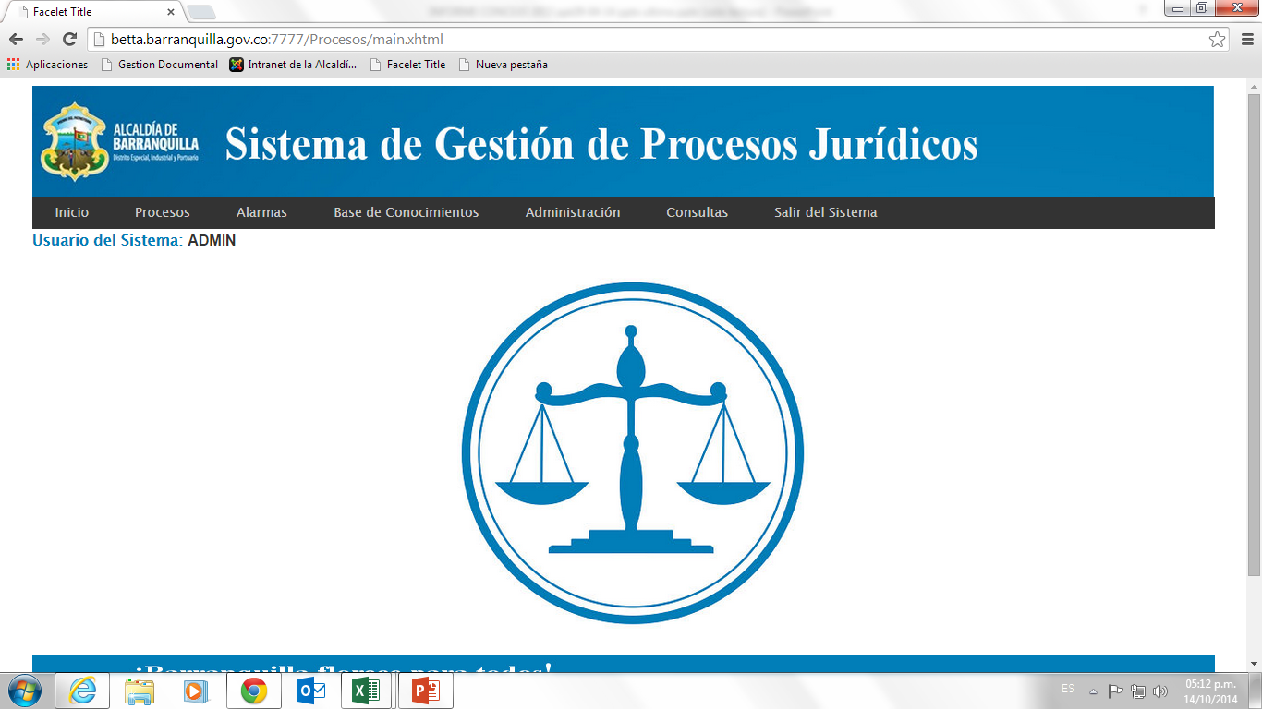
FORMA DE INGRESAR
Como acceder al sistema Jurídica
De doble clic en el icono del navegador de internet
A continuación se abrirá el navegador. Ubíquese en la barra de direcciones y escriba la siguiente dirección:http://betta.barranquilla.gov.co:7777/Procesos/login.xhtmlintranet.barranquilla.gov.co/procesos/ y presione Enter. (Ver Figura No 1)
Figura No 1 – Ingresar dirección del sitio

Slide 18
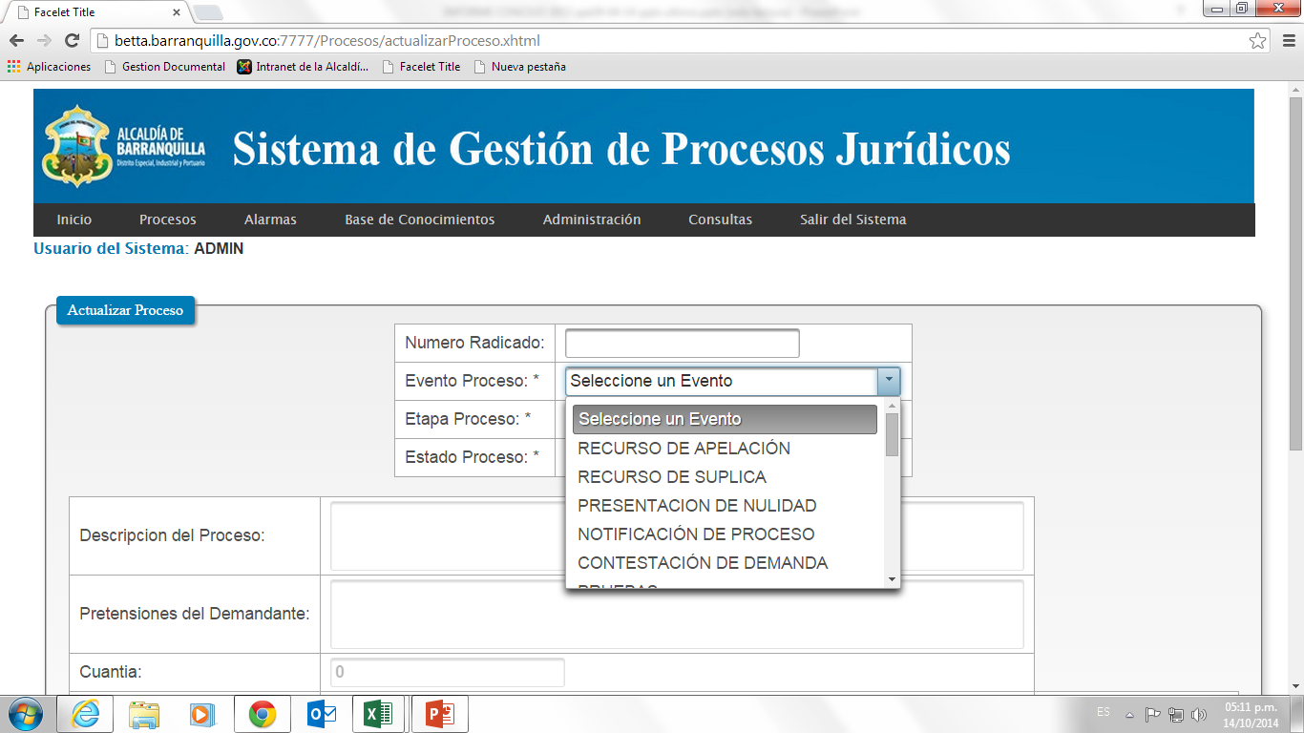
NUEVO SOFTWARE

Slide 19
NUEVOS DESARROLLOS INFORMATICOS
En la actualidad se viene colocando en funcionamiento un nuevo software diseñado con nuestro propio recurso humana, este software se adaptará a las exigencias actuales y nos va a permitir en tiempo real tener control de los procesos judiciales y además tendrá las siguientes características:
Acceso restringido a través de niveles de usuario
Sistema de Alertas asociadas
Seguimiento de Procesos judiciales

Slide 20
ESTRATEGIAS UTILIZADAS
Conformación de la base de datos de procesos judiciales.
Depuración de la base de datos de procesos judiciales.
Organización física y digital del archivo judicial y administrativo.
Gestión y seguimiento especializado a procesos ejecutivos.
Recopilación de títulos judiciales reducción de embargos.
Reglamentación y puesta en marcha del comité de conciliación.
Diseño e implementación de políticas de defensa judicial y extrajudicial con el fin de evitar condenas.
Coordinación con la dirección de defensa judicial del ministerio del interior hoy agencia de defensa jurídica del estado, en las políticas públicas de defensa judicial y solicitudes de conciliación extrajudicial; así mismo nos encontramos identificados y actualizados respecto de los referentes jurisprudenciales de las altas cortes.
Contestación y seguimiento a los requerimientos judiciales emanados de las diferentes instancias judiciales.
Interposición de demandas en contra de particulares en defensa del patrimonio público del ente territorial. (acciones de lesividad, acciones de repetición, procesos de levantamiento de afectación familiar entre otros).
Reglamentación del derecho de petición.
Establecimiento de procedimientos para la expedición de actos administrativos.
Se instauraron acciones de tutela contra sentencias por los procesos donde condenan la sanción moratoria por las cesantías dejadas de cancelar por la Contraloría Distrital de Barranquilla.
Presentación de acciones de tutela contra los fallos judiciales que ordenan reintegro y condenan al Distrito por la reestructuración Administrativa del año 2008

Slide 21
PROPUESTAS
Digitalización de todos los procesos judiciales
Digitalización del archivo judicial y administrativo.
Gestión y seguimiento a los procesos ejecutivos.
Recuperación de los títulos judiciales.
Continuar con implementación de políticas de defensa judicial y extrajudicial con el fin de evitar condenas.
Continuar con la interposición de demandas en contra de particulares en defensa del patrimonio público del ente territorial. (acciones de lesividad, acciones de repetición, procesos de levantamiento de afectación familiar entre otros), acciones de tutela contra fallos judiciales.
Establecimiento de procedimientos para la expedición de actos administrativos.

